Slide 1
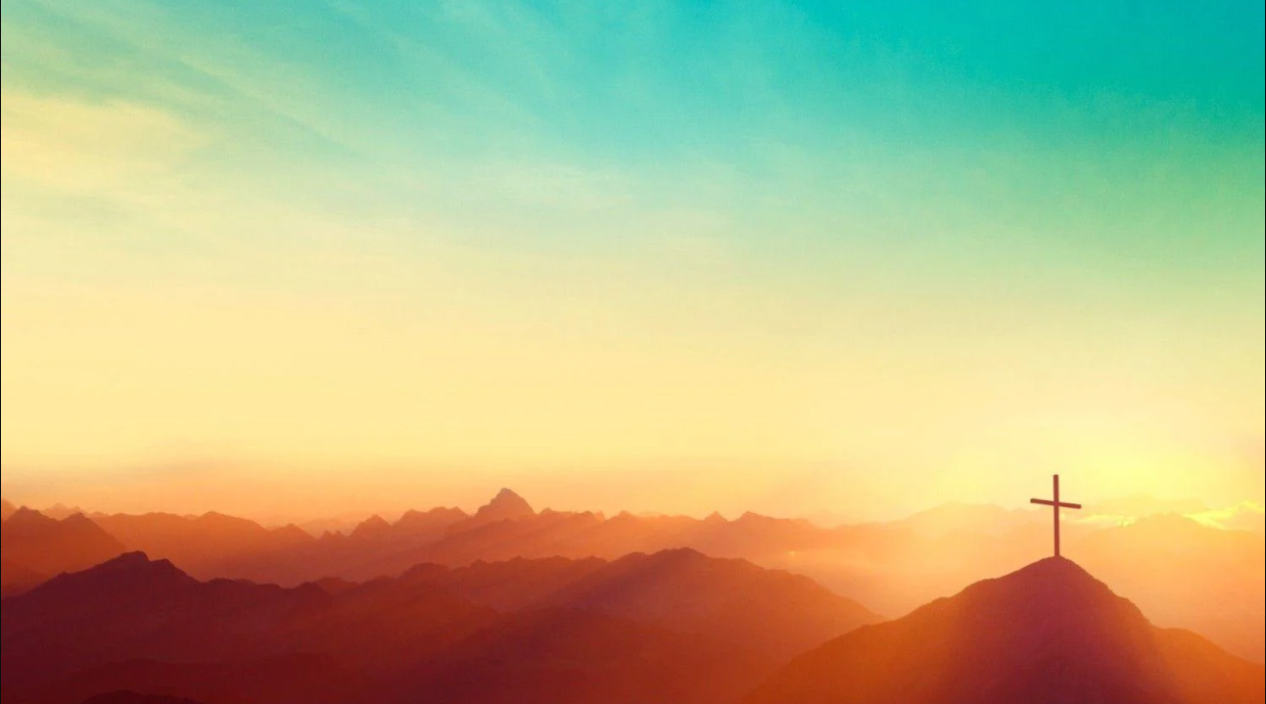
ĐẤNG SỐNG MUÔN ĐỜI

Slide 2
Này trũng bóng tối ấy, nằm ngăn cách giữa đây
và ngàn ngọn núi lớn, con chẳng vượt được
giữa trùng dương khiếp đảm, lòng con ngước mắt lên.

Slide 3
cầu khẩn Danh Ngài giữa đêm mịt mùng
và màn đêm chấm dứt, ánh sáng soi nhân từ
xoá hết bao đau buồn của tâm con.
mọi sự đã đến lúc, đoạn kết đã xướng biên
Jesus Christ - Đấng sống muôn đời

Slide 4
nào người có thể tưởng? nguồn ân điển lớn lao
nào lòng có thể thấu? cứu ân diệu kì?
Ngài là Chúa các Chúa, vì nhân thế xuống đây
để gánh thay tội, cất ô nhục rồi

Slide 5
thập tự nơi Chúa chết, thứ tha bao tội tình
Chúa của muôn Vua gọi tôi thuộc Ngài
tụng ngợi Chúa Cứu Thế, thuộc về Chúa mãi thôi
Jesus Christ, Đấng sống muôn đời.

Slide 6
Halelugia, ngợi Đấng đã tìm chuộc mua con
Halelugia, sự chết chẳng còn buộc trên con
Chúa phá tan mọi xiềng xích ấy
này sự cứu trong Danh của Ngài
Jesus Christ, Đấng sống muôn đời

Slide 7
ngày sự sáng đã đến, từ nơi chỗ đóng niêm
nọc sự chết đã hết, Chúa đã sống lại
Ngài gầm vang tiếng thét, kìa sư tử Giu Đa
Công bố ma quyền chẳng thể áp trên tôi

Slide 8
Giê Xu ơi! NGÀI ĐÃ ĐẮC THẮNG RỒI !

